Slide 1
CHÀO MỪNG CÁC EM ĐẾN VỚI TIẾT HỌC HÔM NAY!

Slide 2

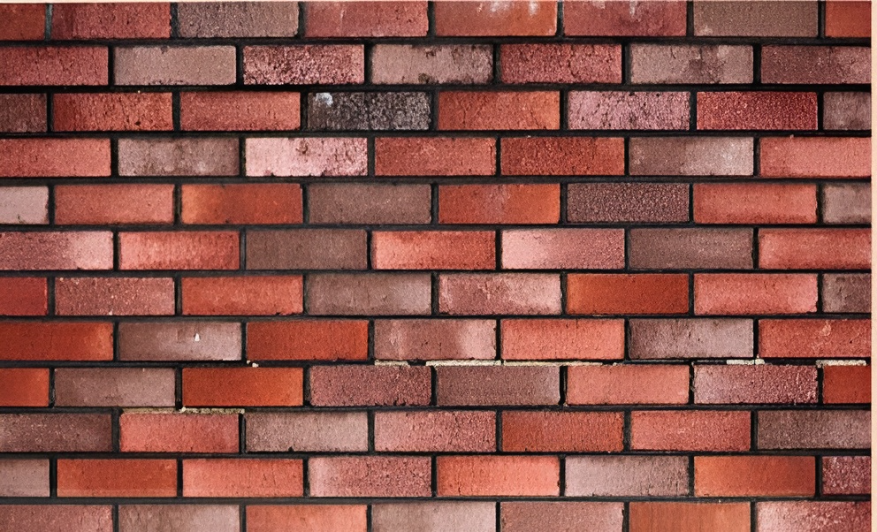

KHỞI ĐỘNG
Bề mặt mỗi viên gạch trong hình bức tường có dạng là một hình chữ nhật được minh hoạ bởi hình bên. Hãy vẽ hình tứ giác ABCD mô phỏng bề mặt một viên gạch vào vở của em?

Slide 3
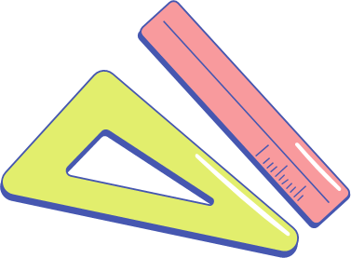
BÀI 5: HÌNH CHỮ NHẬT – HÌNH VUÔNG
CHƯƠNG 3. ĐỊNH LÝ PYTHAGORE. CÁC LOẠI TỨ GIÁC THƯỜNG GẶP

Slide 4
NỘI DUNG BÀI HỌC
1
HÌNH CHỮ NHẬT
2
HÌNH VUÔNG

Slide 5
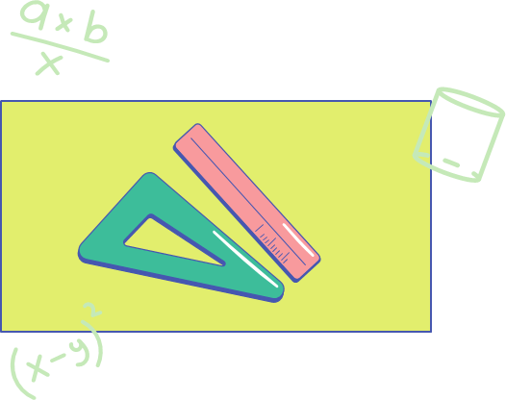
1. HÌNH CHỮ NHẬT

Slide 6


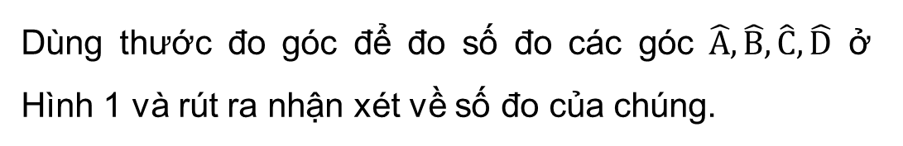
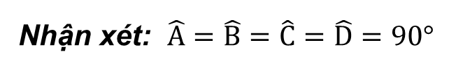
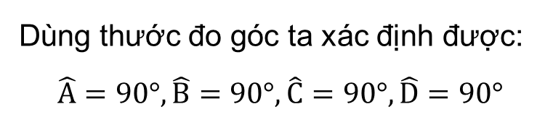
Định nghĩa
Dùng thước đo góc để đo số đo các góc $\hat{A}, \hat{B},\hat{C},\hat{D}$ ở Hình 1 và rút ra nhận xét về số đo của chúng.
HĐKP1
Giải:
A
B
Dùng thước đo góc ta xác định được:
$$\hat{A}=90°,\hat{B}=90°,\hat{C}=90°,\hat{D}=90°$$
D
C
Hình 1
Nhận xét: $\hat{A}=\hat{B}=\hat{C}=\hat{D}=90°$

Slide 7
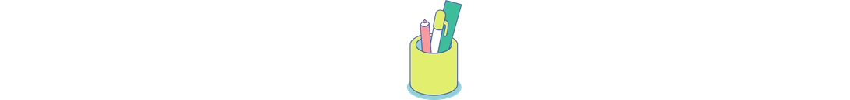
KẾT LUẬN
Hình chữ nhật là tứ giác có bốn góc vuông.

Slide 8
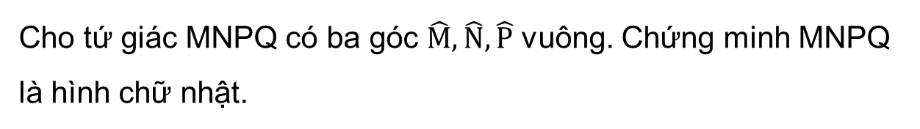
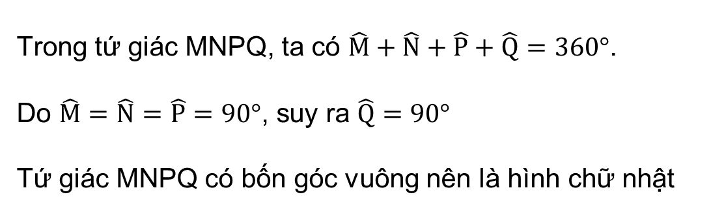
Ví dụ 1:
Cho tứ giác MNPQ có ba góc $\hat{M}, \hat{N},\hat{P}$ vuông. Chứng minh MNPQ là hình chữ nhật.
Giải:
Trong tứ giác MNPQ, ta có $\hat{M}+\hat{N}+\hat{P}+\hat{Q}=360°$.
Do $\hat{M}=\hat{N}=\hat{P}=90°$, suy ra $\hat{Q}=90°$
Tứ giác MNPQ có bốn góc vuông nên là hình chữ nhật

Slide 9
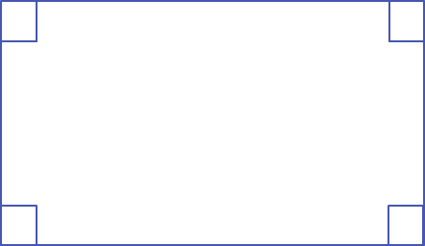

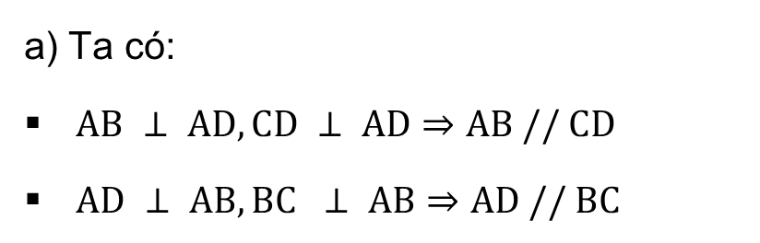
Tính chất
HĐKP2
Cho ABCD là hình chữ nhật.
A
B
a) Chứng minh AB // CD và AD // BC.
b) Tam giác ABD và tam giác BAC có bằng nhau không? Vì sao?
D
C
Hình 2
Giải:
a) Ta có:
$AB ⊥ AD, CD ⊥ AD⇒AB // CD$
$AD ⊥ AB, BC ⊥ AB⇒AD // BC$

Slide 10


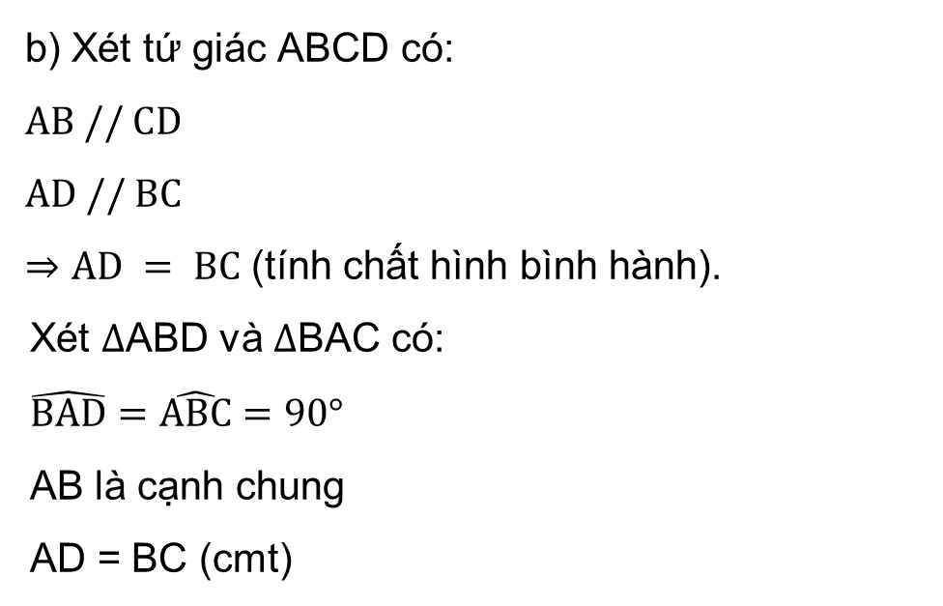
Giải:
b) Xét tứ giác ABCD có:
$$AB // CD$$
$$AD // BC$$
$⇒AD = BC$ (tính chất hình bình hành).
Xét $∆$ABD và $∆$BAC có:
$$\hat{BAD}=\hat{ABC}=90°$$
AB là cạnh chung
AD = BC (cmt)
A
B
$⇒$ ABCD là hình bình hành.
D
C
Hình 2
$⇒∆$ABD = $∆$BAC (hai cạnh góc vuông).

Slide 11



KẾT LUẬN
Chú ý:
Hình chữ nhật cũng là hình thang cân và cũng là hình bình hành.
Trong hình chữ nhật, hai đường chéo bằng nhau và cắt nhau tại trung điểm của mỗi đường.

Slide 12
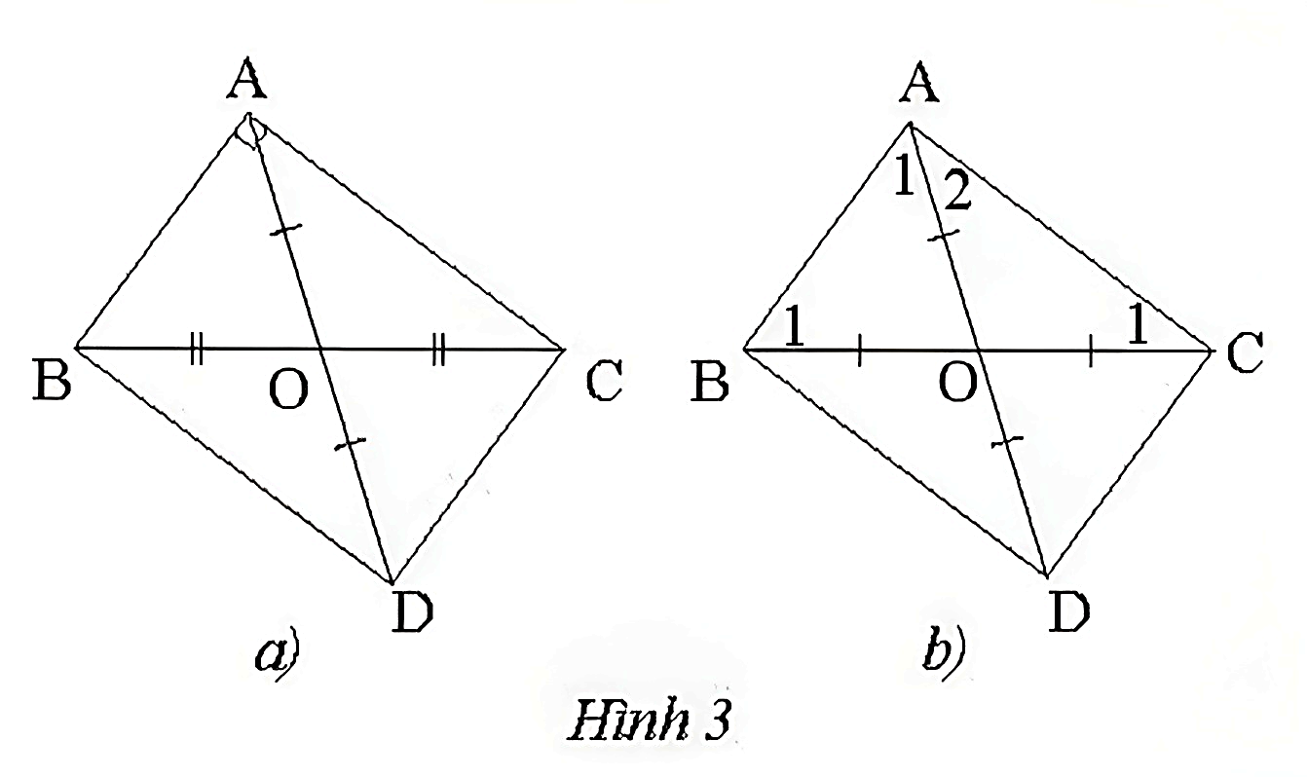
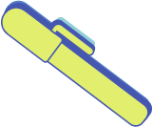
Ví dụ 2: a) Cho tam giác ABC vuông tại A, O là trung điểm của BC. Trên tia đối của tia OA lấy điểm D sao cho OD = OA (Hình 3a). Chứng minh rằng tứ giác ABDC là hình chữ nhật.
b) Cho tam giác ABC có điểm O thuộc BC sao cho OA = OB = OC. Trên tia đối của tia OA lấy điểm D sao cho OD = OA (Hình 3b). Chứng minh rằng tứ giác ABDC là hình chữ nhật.

Slide 13
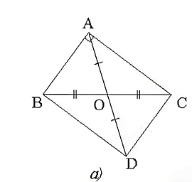
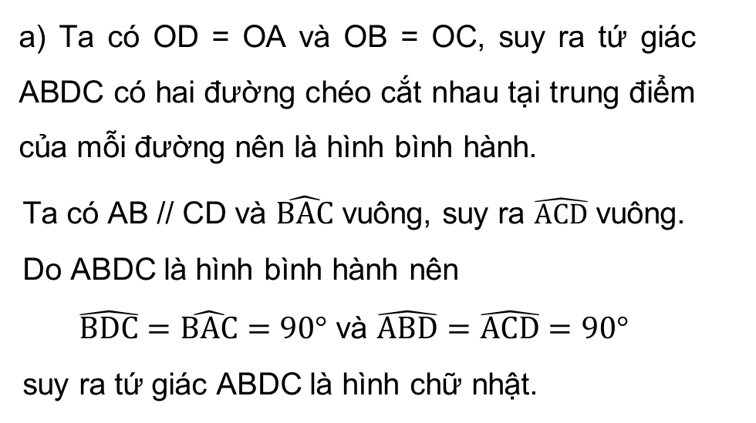
Giải:
a) Ta có OD = OA và OB = OC, suy ra tứ giác ABDC có hai đường chéo cắt nhau tại trung điểm của mỗi đường nên là hình bình hành.
Ta có AB // CD và $\hat{BAC}$ vuông, suy ra $\hat{ACD}$ vuông.
Do ABDC là hình bình hành nên
$\hat{BDC}=\hat{BAC}=90°$ và $\hat{ABD}=\hat{ACD}=90°$
suy ra tứ giác ABDC là hình chữ nhật.

Slide 14
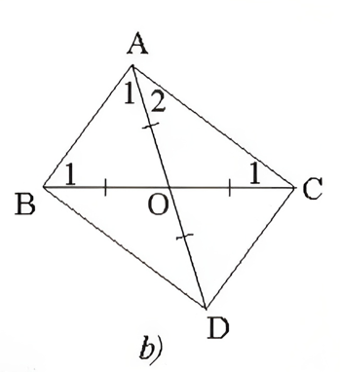
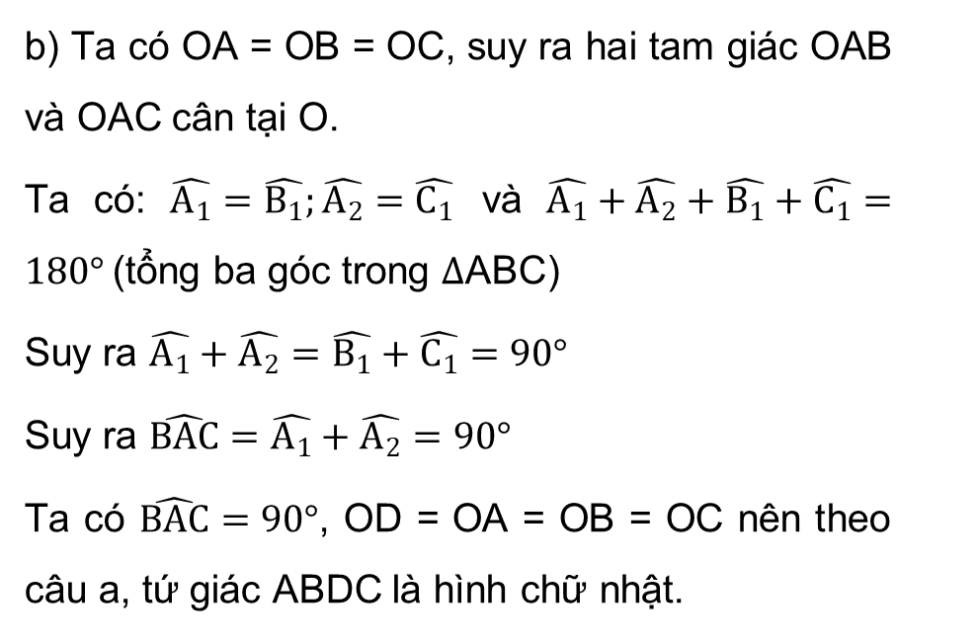
Giải:
b) Ta có OA = OB = OC, suy ra hai tam giác OAB và OAC cân tại O.
Ta có: $\hat{A_{1}}=\hat{B_{1}};\hat{A_{2}}=\hat{C_{1}}$ và $\hat{A_{1}}+\hat{A_{2}}+\hat{B_{1}}+\hat{C_{1}}=180°$(tổng ba góc trong $∆$ABC)
Suy ra $\hat{A_{1}}+\hat{A_{2}}=\hat{B_{1}}+\hat{C_{1}}=90°$
Suy ra $\hat{BAC}=\hat{A_{1}}+\hat{A_{2}}=90°$
Ta có $\hat{BAC}=90°$, OD = OA = OB = OC nên theo câu a, tứ giác ABDC là hình chữ nhật.

Slide 15

Chú ý
Trong tam giác vuông, đường trung tuyến ứng với cạnh huyền thì bằng nửa cạnh huyền.
Nếu một tam giác có đường trung tuyến ứng với một cạnh bằng nửa cạnh ấy thì tam giác đó là tam giác vuông.

Slide 16
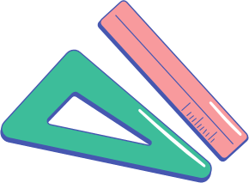



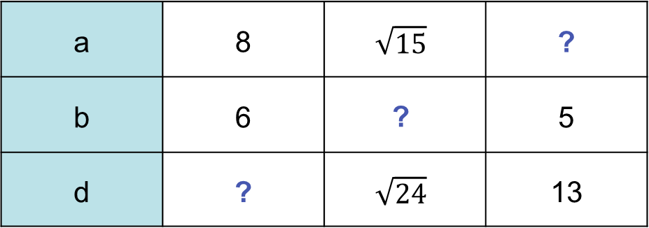
Thực hành
Cho biết a, b, d lần lượt là độ dài các cạnh và đường chéo của một hình chữ nhật. Thay dấu ? trong bảng sau bằng giá trị thích hợp.
a | 8 | $$\sqrt{15}$$ | ?
b | 6 | $$\text{?}$$ | 5
d | ? | $$\sqrt{24}$$ | 13
12
3
10

Slide 17
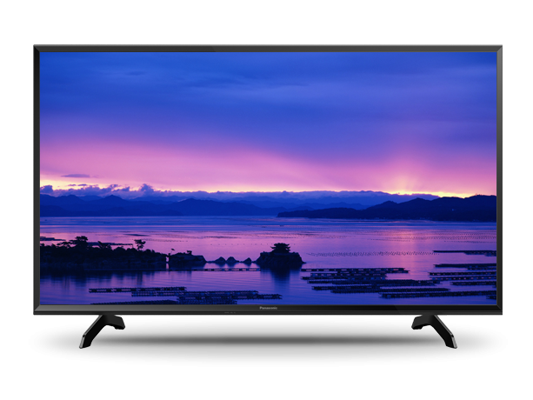
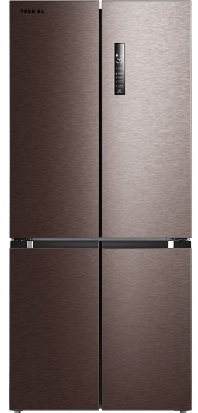
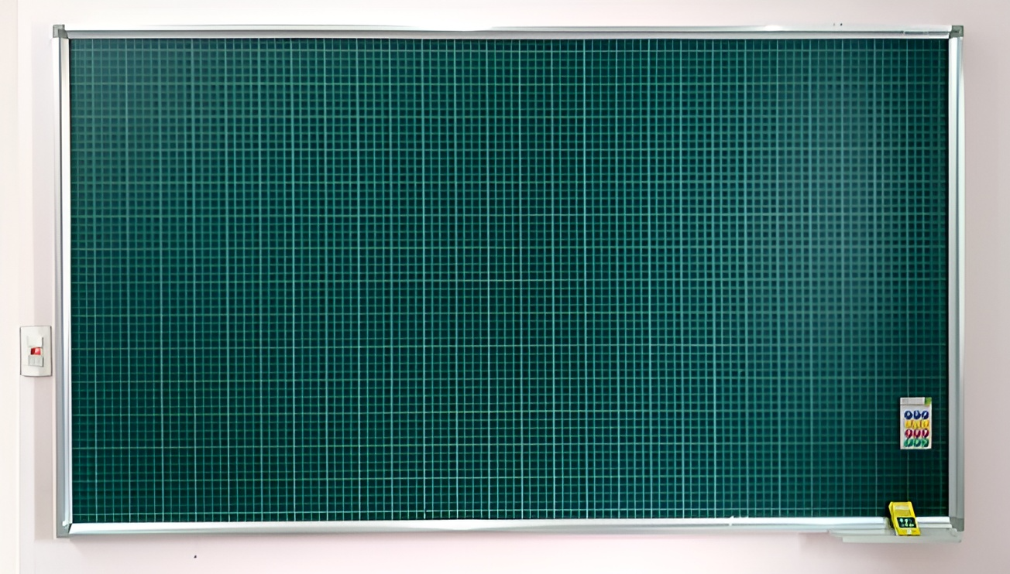

Vận dụng 1
Tìm bốn ví dụ về hình chữ nhật trong thực tế.
Gợi ý:
Bốn ví dụ về hình chữ nhật trong thực tế: mặt bảng viết; mặt bìa quyển vở; màn hình ti vi, mặt tủ lạnh,…

Slide 18
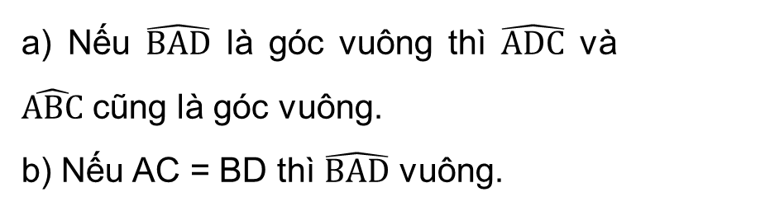
Dấu hiệu nhận biết
HĐKP3
Cho hình bình hành ABCD có O là giao điểm của hai đường chéo. Giải thích các khẳng định sau:
A
B
a) Nếu $\hat{BAD}$ là góc vuông thì $\hat{ADC}$ và $\hat{ABC}$ cũng là góc vuông.
b) Nếu AC = BD thì $\hat{BAD}$ vuông.
O
D
C
Hình 4

Slide 19

Giải:
a) Do ABCD là hình bình hành $⇒\left\{\begin{aligned}&AB // CD \\ &AD // BC\end{aligned}\right.$
Do $\hat{BAD}$ là góc vuông $⇒AD ⊥ AB$
Có: $\left\{\begin{aligned}&AB // CD \\ &AD ⊥ AB\end{aligned}\right.⇒AD ⊥ CD$ hay $\hat{ADC}$ là góc vuông
$\left\{\begin{aligned}&AD // BC \\ &AD ⊥ AB\end{aligned}\right.⇒BC ⊥ AB$ hay $\hat{ABC}$ là góc vuông
A
B
O
D
C
Hình 4

Slide 20

Giải:
b) Xét hình bình hành ABCD có: AB // CD
$⇒$ ABCD cũng là hình thang có hai cạnh đáy là AB và CD.
Lại có hai đường chéo AC = BD
$⇒$ ABCD là hình thang cân.
Do đó: $\left\{\begin{aligned}&\hat{ABC}=\hat{DCB} \\ &\hat{BAD}=\hat{CDA}\end{aligned}\right.$
Tương tự ta cũng có: $\hat{BAD}=\hat{ABC}$
$⇒$ $\hat{BAD}=\hat{ABC}=\hat{DCB}=\hat{CDA}$
Mà: $\hat{BAD}+\hat{ABC}+\hat{DCB}+\hat{CDA}=360°$
Hay $4\hat{BAD}=360°$, do đó $\hat{BAD}=90°$
A
B
O
D
C
Hình 4

Slide 21

KẾT LUẬN
Ta có dấu hiệu nhận biết một tứ giác là hình chữ nhật như sau:
1. Hình bình hành có một góc vuông là hình chữ nhật.
2. Hình bình hành có hai đường chéo bằng nhau là hình chữ nhật.
Chú ý:
Tứ giác có ba góc vuông là hình chữ nhật.
Hình thang cân có một góc vuông là hình chữ nhật.

Slide 22
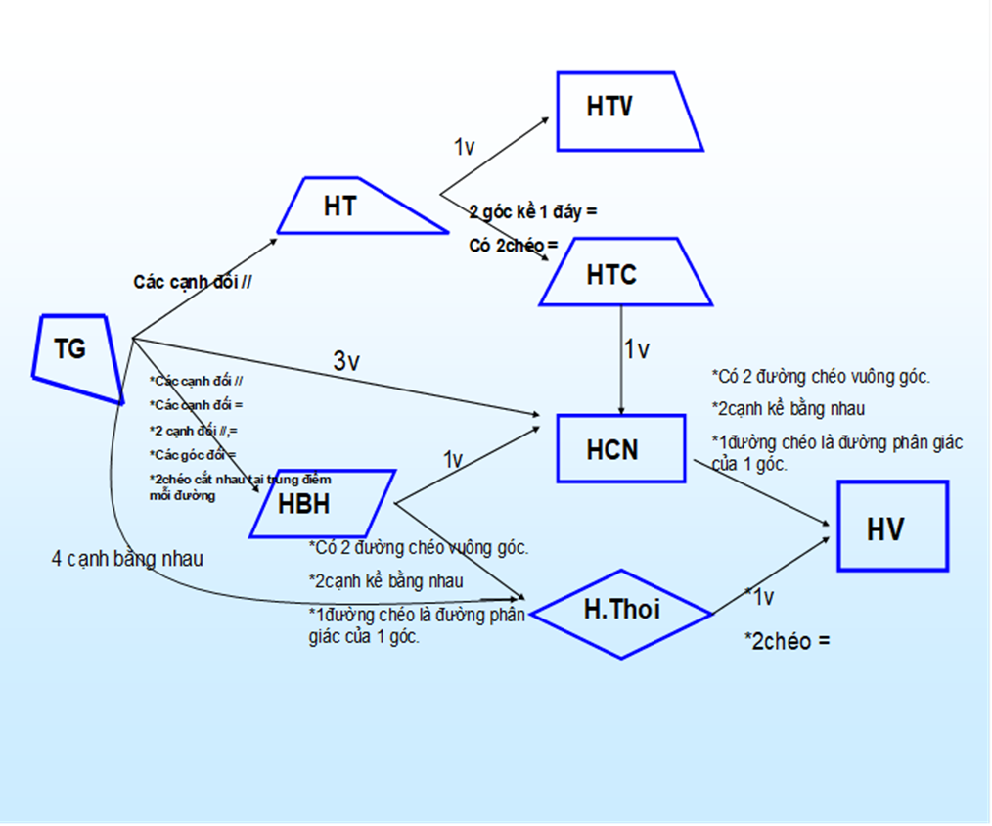

Slide 23
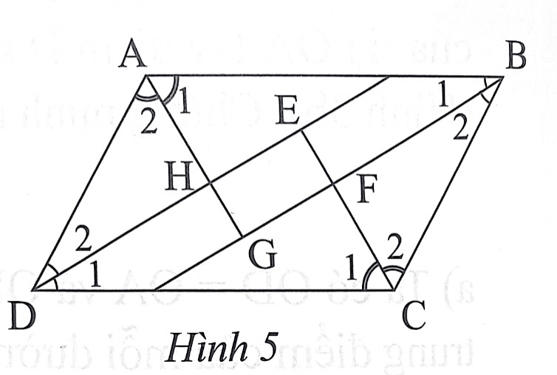
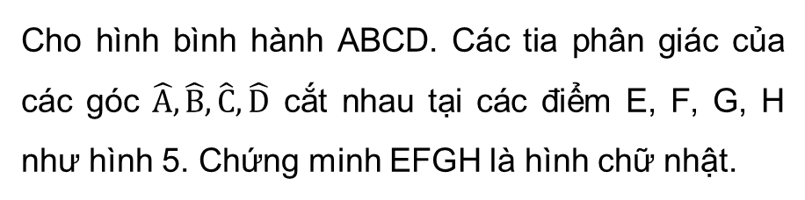
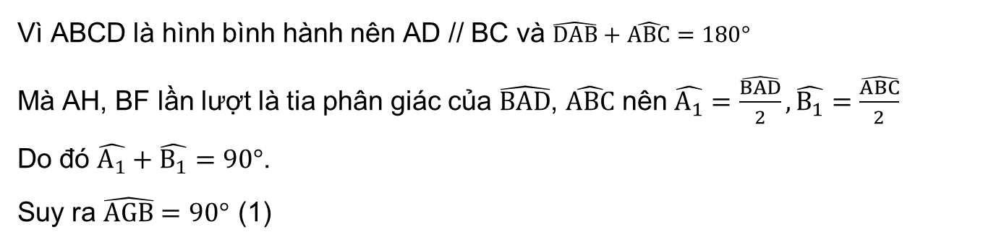
Ví dụ 3:
Cho hình bình hành ABCD. Các tia phân giác của các góc $\hat{A}, \hat{B},\hat{C},\hat{D}$ cắt nhau tại các điểm E, F, G, H như hình 5. Chứng minh EFGH là hình chữ nhật.
Giải:
Vì ABCD là hình bình hành nên AD // BC và $\hat{DAB}+\hat{ABC}=180°$
Mà AH, BF lần lượt là tia phân giác của $\hat{BAD}$, $\hat{ABC}$ nên $\hat{A_{1}}=\frac{\hat{BAD}}{2},\hat{B_{1}}=\frac{\hat{ABC}}{2}$
Do đó $\hat{A_{1}}+\hat{B_{1}}=90°$.
Suy ra $\hat{AGB}=90°$ (1)

Slide 24
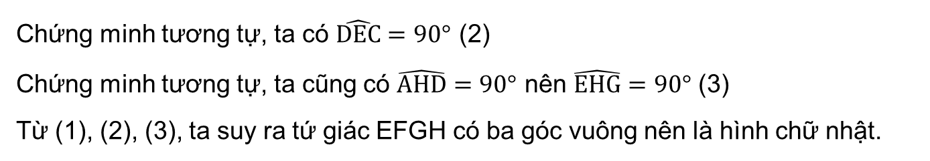
Ví dụ 3:
Cho hình bình hành ABCD. Các tia phân giác của các góc $\hat{A}, \hat{B},\hat{C},\hat{D}$ cắt nhau tại các điểm E, F, G, H như hình 5. Chứng minh EFGH là hình chữ nhật.
Giải:
Chứng minh tương tự, ta có $\hat{DEC}=90°$ (2)
Chứng minh tương tự, ta cũng có $\hat{AHD}=90°$ nên $\hat{EHG}=90°$ (3)
Từ (1), (2), (3), ta suy ra tứ giác EFGH có ba góc vuông nên là hình chữ nhật.

Slide 25
Thực hành 2
Chỉ được sử dụng compa, hãy kiểm tra tứ giác ở Hình 6 có phải là hình chữ nhật hay không.
A
B
D
C
Giải:
Hình 6
Gọi tứ giác đã cho là ABCD (hình vẽ).
Dùng compa kiểm tra được AB = CD; AD = BC và AC = BD.
Tứ giác ABCD có AB = CD và AD = BC nên là hình bình hành.
Lại có hai đường chéo AC = BD nên hình bình hành ABCD là hình chữ nhật.

Slide 26
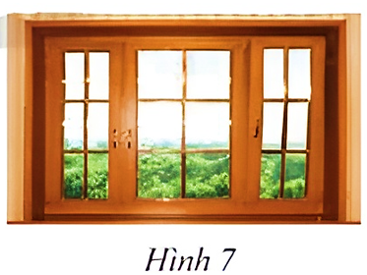
Vận dụng 2
a) Hãy sử dụng êke sao cho chỉ sau ba lần đo ta có thể xác định khung cửa sổ ở Hình 7 có phải là hình chữ nhật hay không.
b) Hãy sử dụng một cuộn dây, xác định khung cửa sổ trong Hình 7 có là hình chữ nhật hay không.

Slide 27
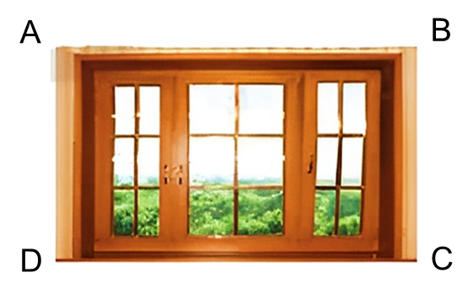
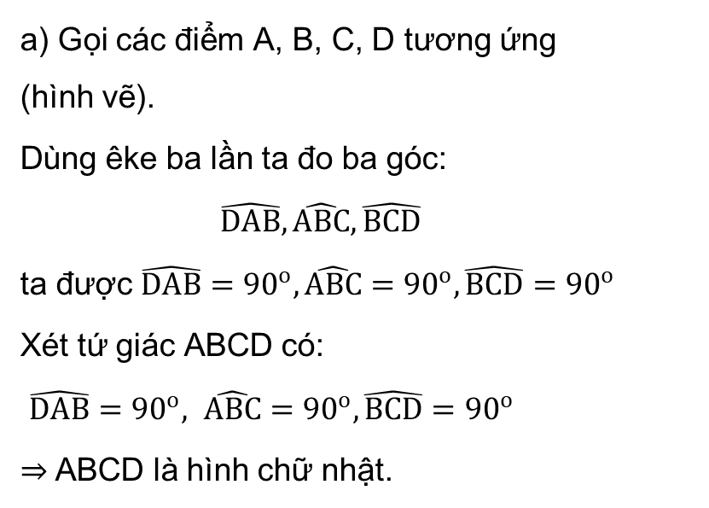
Giải:
a) Gọi các điểm A, B, C, D tương ứng (hình vẽ).
Dùng êke ba lần ta đo ba góc:
$\hat{DAB},\hat{ABC},\hat{BCD}$
ta được $\hat{DAB}=90^{o},\hat{ABC}=90^{o},\hat{BCD}=90^{o}$
Xét tứ giác ABCD có:
$\hat{DAB}=90^{o}, \hat{ABC}=90^{o}, \hat{BCD}=90^{o}$
$⇒$ABCD là hình chữ nhật.

Slide 28
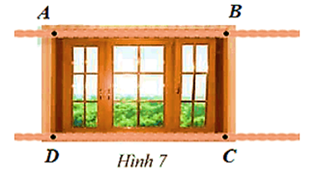
Giải:
b) Sử dụng một cuộn dây:
Ta đo đoạn thẳng AB bằng cách đánh dấu 2 điểm trên đoạn dây sao cho hai điểm đánh dấu trùng với hai điểm A, B.
Đặt điểm đánh dấu thứ nhất trùng với điểm D và kiểm tra thấy điểm đánh dấu còn lại trùng với điểm C. Khi đó AB = CD.
Làm tương tự ta cũng xác định được AD = BC và AC = BD.
Tứ giác ABCD có AB = CD, AD = BC nên là hình bình hành.
Lại có hai đường chéo AC = BD nên hình bình hành ABCD là hình chữ nhật.

Slide 29

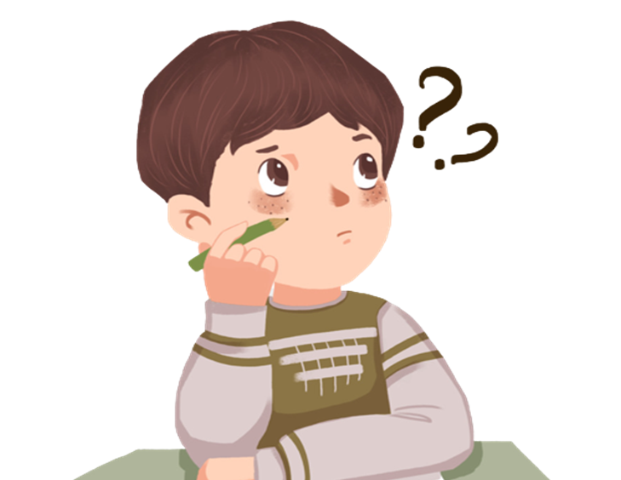
2. HÌNH VUÔNG

Slide 30
Định nghĩa
HĐKP4
A
B
Cho tứ giác ABCD có bốn góc bằng nhau và có bốn cạnh bằng nhau. Hãy chứng tỏ ABCD vừa là hình thoi vừa là hình chữ nhật.
D
C

Slide 31
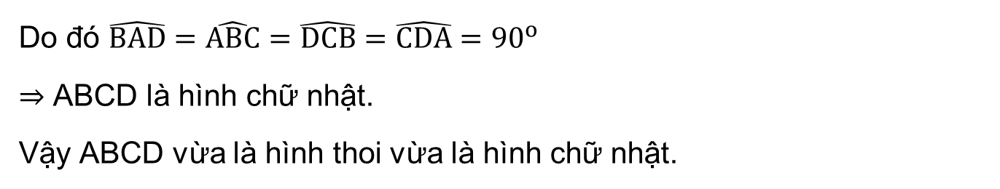
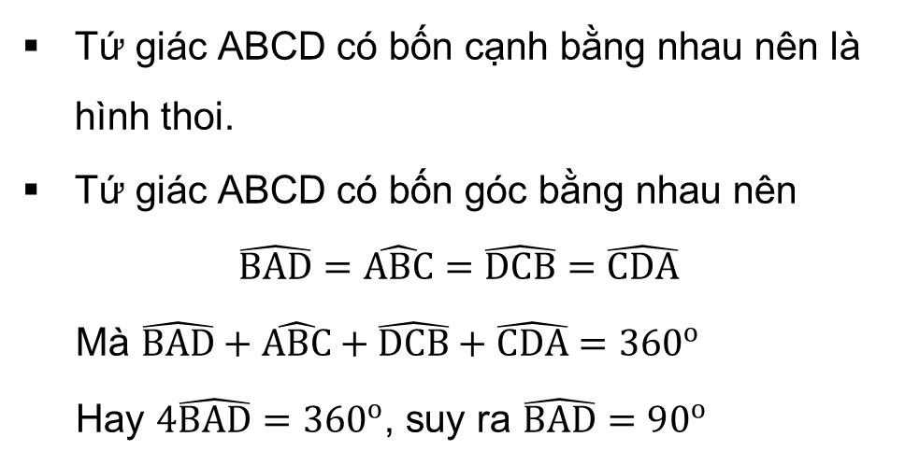
Giải:
Tứ giác ABCD có bốn cạnh bằng nhau nên là hình thoi.
Tứ giác ABCD có bốn góc bằng nhau nên
$\hat{BAD}=\hat{ABC}=\hat{DCB}=\hat{CDA}$
Mà $\hat{BAD}+\hat{ABC}+\hat{DCB}+\hat{CDA}=360^{o}$
Hay $4\hat{BAD}=360^{o}$, suy ra $\hat{BAD}=90^{o}$
A
B
D
C
Do đó $\hat{BAD}=\hat{ABC}=\hat{DCB}=\hat{CDA}=90^{o}$
$⇒$ ABCD là hình chữ nhật.
Vậy ABCD vừa là hình thoi vừa là hình chữ nhật.

Slide 32
KẾT LUẬN
Hình vuông là tứ giác có bốn góc vuông và bốn cạnh bằng nhau.

Slide 33
*Cạnh:
*Góc:
*Đường chéo:Bằng nhau,cắt nhau tại trung điểm mỗi đường,vuông góc nhau,là phân giác mỗi góc.

Slide 34
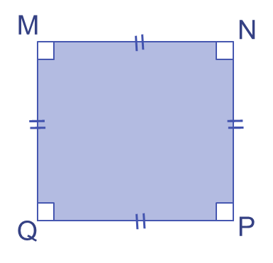
Tính chất
Cho hình vuông MNPQ. Chứng minh MNPQ vừa là hình chữ nhật vừa là hình thoi.
HĐKP5
Giải:
MNPQ là hình vuông nên là tứ giác có bốn góc vuông và bốn cạnh bằng nhau.
Hình vuông MNPQ có bốn góc vuông nên là hình chữ nhật
Hình vuông MNPQ có bốn cạnh bằng nhau nên là hình thoi
Vậy hình vuông MNPQ vừa là hình chữ nhật vừa là hình thoi
Nhận xét:
Hình vuông có tất cả các tính chất của hình chữ nhật và hình thoi.

Slide 35
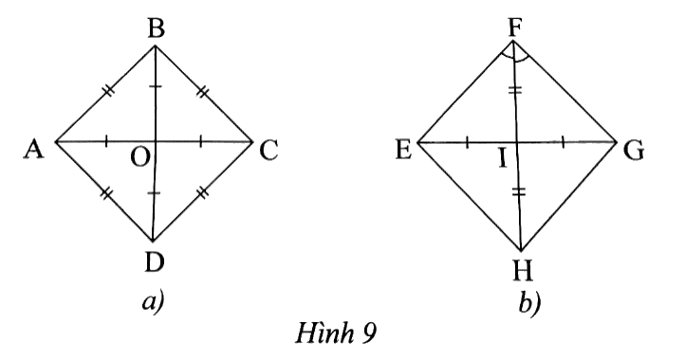
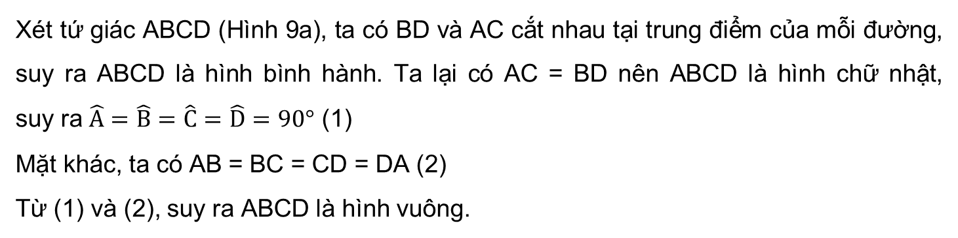
Ví dụ 4: Tìm hình vuông trong hai hình sau:
Giải:
Xét tứ giác ABCD (Hình 9a), ta có BD và AC cắt nhau tại trung điểm của mỗi đường, suy ra ABCD là hình bình hành. Ta lại có AC = BD nên ABCD là hình chữ nhật, suy ra $\hat{A}=\hat{B}=\hat{C}=\hat{D}=90°$ (1)
Mặt khác, ta có AB = BC = CD = DA (2)
Từ (1) và (2), suy ra ABCD là hình vuông.

Slide 36
Ví dụ 4: Tìm hình vuông trong hai hình sau:
Giải:
Xét tứ giác EFGH (Hình 9b), ta có độ dài hai đường chéo EG và HF khác nhau nên tử giác này không phải là hình chữ nhật, do đó nó không có bốn góc vuông.
Vì vậy EFGH không phải là hình vuông.

Slide 37

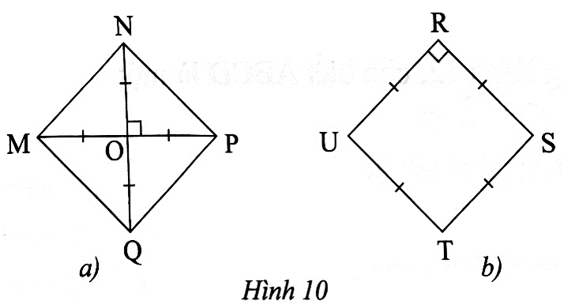
Thực hành 3
Tìm hình vuông trong hai hình sau:

Slide 38
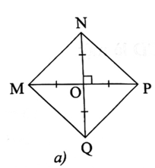
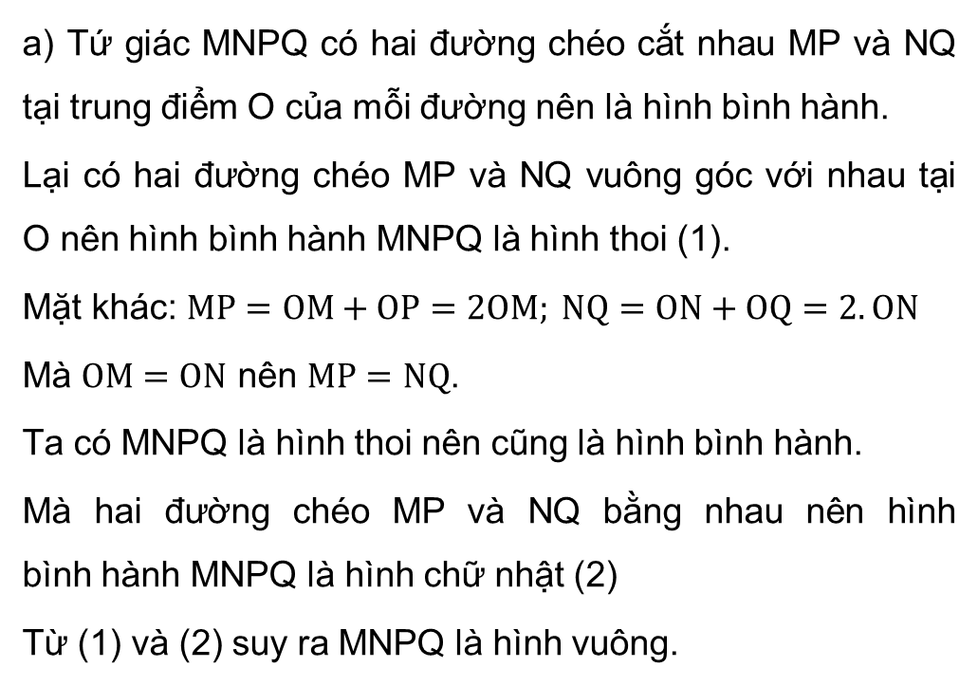
Giải:
a) Tứ giác MNPQ có hai đường chéo cắt nhau MP và NQ tại trung điểm O của mỗi đường nên là hình bình hành.
Lại có hai đường chéo MP và NQ vuông góc với nhau tại O nên hình bình hành MNPQ là hình thoi (1).
Mặt khác: $MP=OM+OP=2OM; NQ=ON+OQ=2.ON$
Mà $OM=ON$ nên $MP=NQ$.
Ta có MNPQ là hình thoi nên cũng là hình bình hành.
Mà hai đường chéo MP và NQ bằng nhau nên hình bình hành MNPQ là hình chữ nhật (2)
Từ (1) và (2) suy ra MNPQ là hình vuông.

Slide 39
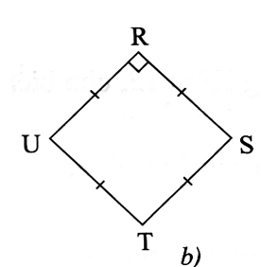
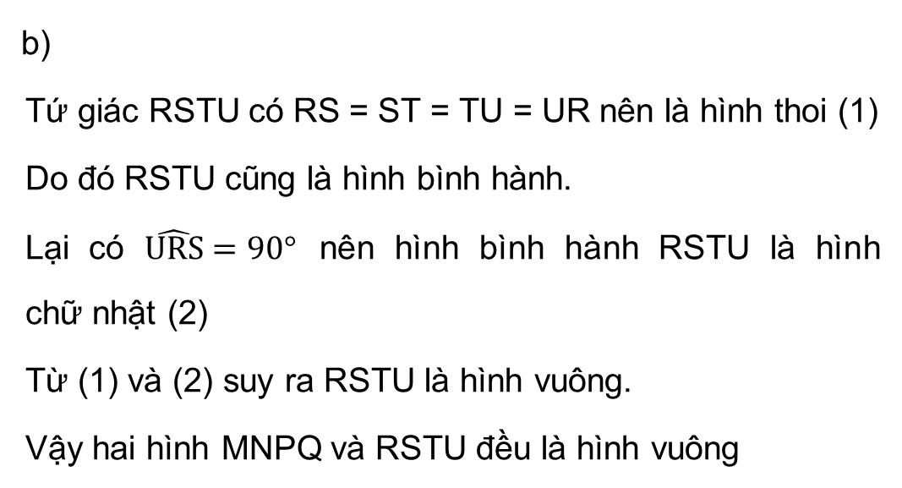
Giải:
b)
Tứ giác RSTU có RS = ST = TU = UR nên là hình thoi (1)
Do đó RSTU cũng là hình bình hành.
Lại có $\hat{URS}=90°$ nên hình bình hành RSTU là hình chữ nhật (2)
Từ (1) và (2) suy ra RSTU là hình vuông.
Vậy hai hình MNPQ và RSTU đều là hình vuông

Slide 40
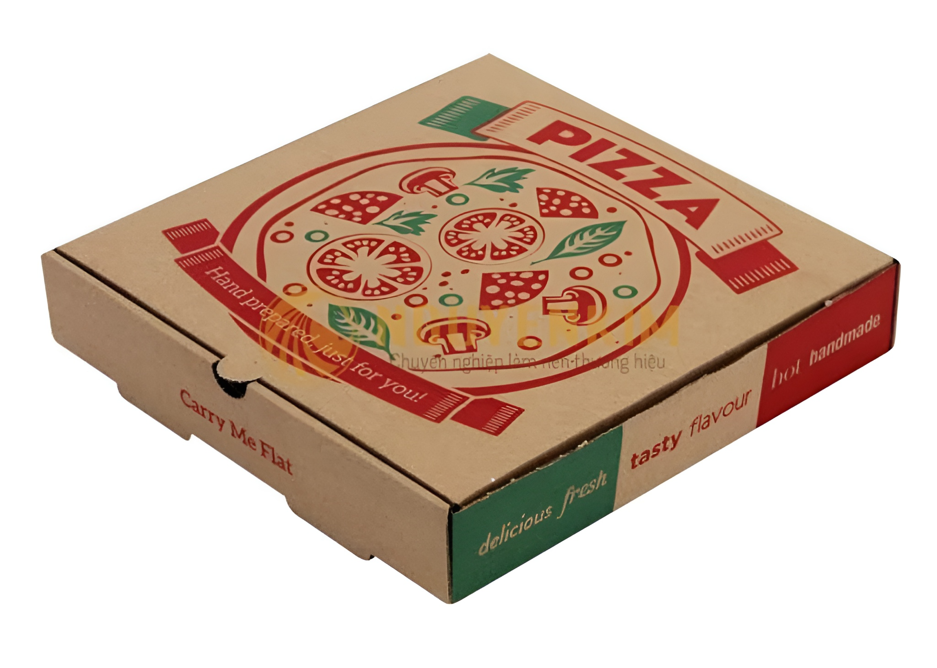
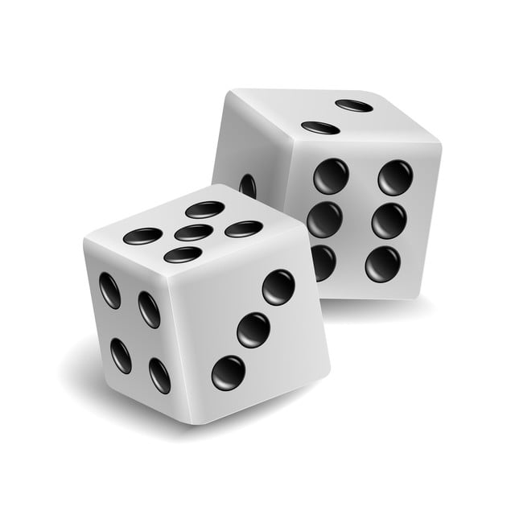
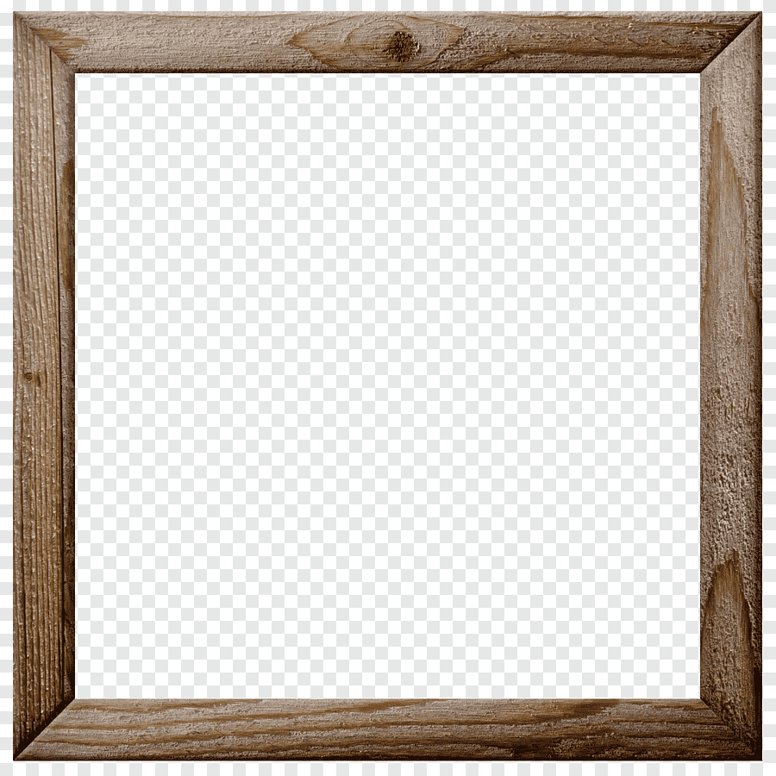
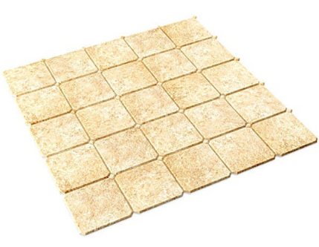
Vận dụng 3
Tìm bốn ví dụ về hình vuông trong thực tế.
Gợi ý:
Bốn ví dụ về hình vuông trong thực tế:
Mặt bìa hộp bánh pizza, gạch lát nền, mặt xúc xắc, khung ảnh hình vuông,…

Slide 41
Dấu hiệu nhận biết
HĐKP6
Cho hình chữ nhật ABCD. Giải thích tại sao ABCD là hình vuông trong mỗi trường hợp sau:
Trường hợp 1: AB = BC.
Trường hợp 2: AC vuông góc với BD.
Trường hợp 3: AC là đường phân giác của góc BAD.

Slide 42


Giải:
Trường hợp 1: AB = BC
Do ABCD là hình chữ nhật nên cũng là hình bình hành.
Lại có hai cạnh kề bằng nhau AB = BC nên hình bình hành ABCD là hình thoi.
ABCD vừa là hình chữ nhật vừa là hình thoi
$⇒$ ABCD là hình vuông.

Slide 43

Giải:
Trường hợp 2: AC vuông góc với BD
Do ABCD là hình chữ nhật nên cũng là hình bình hành.
Lại có hai đường chéo vuông góc nên hình bình hành ABCD là hình thoi.
ABCD vừa là hình chữ nhật vừa là hình thoi
⇒ ABCD là hình vuông.

Slide 44

Giải:
Trường hợp 3: AC là đường phân giác của góc BAD.
Do ABCD là hình chữ nhật nên cũng là hình bình hành.
Lại có đường chéo AC là đường phân giác của góc BAD nên hình bình hành ABCD là hình thoi.
ABCD vừa là hình chữ nhật vừa là hình thoi
⇒ ABCD là hình vuông.

Slide 45



HĐKP7
Cho hình thoi ABCD. Hãy chứng tỏ:
a) Nếu $\hat{BAD}$ là góc vuông thì ba góc còn lại của hình thoi cũng là góc vuông.
b) Nếu AC = BD thì $\hat{BAD}$ là góc vuông.
Giải:
a) Ta có hình thoi ABCD cũng là hình bình hành.
Mà $\hat{BAD}=90°$ nên hình bình hành ABCD là hình chữ nhật.
Do đó $\hat{ABC}=\hat{BCD}=\hat{CDA}=90°$

Slide 46


HĐKP7
Cho hình thoi ABCD. Hãy chứng tỏ:
a) Nếu $\hat{BAD}$ là góc vuông thì ba góc còn lại của hình thoi cũng là góc vuông.
b) Nếu AC = BD thì $\hat{BAD}$ là góc vuông.
Giải:
b) Ta có hình thoi ABCD cũng là hình bình hành.
Mà hai đường chéo AC = BD nên hình bình hành ABCD là hình chữ nhật.
Do đó $\hat{BAD}=90°$.

Slide 47
KẾT LUẬN
1. Hình chữ nhật có hai cạnh kề bằng nhau là hình vuông.
2. Hình chữ nhật có hai đường chéo vuông góc với nhau là hình vuông.
3. Hình chữ nhật có một đường chéo là đường phân giác của một góc là hình vuông.
Chú ý:
- Hình thoi có một góc vuông là hình vuông.
- Hình thoi có hai đường chéo bằng nhau là hình vuông.

Slide 48


Ví dụ 5:
Chứng minh tứ giác OHCK trong Hình 11 là hình vuông.
Giải:
Ta có $\hat{HOK}=45°+45°=90°$
Như vậy $\hat{CHO}=\hat{HOK}=\hat{OKC}=90°$
nên OHCK là hình chữ nhật (1)
Ta lại có OC là tia phân giác của $\hat{HOK}$ (2)
Từ (1) và (2), suy ra OHCK là hình vuông.

Slide 49

Thực hành 4
Trong Hình 12, cho biết ABCD là một hình vuông. Chứng minh rằng:
a) Tứ giác EFGH có ba góc vuông;
b) HE = HG;
c) Tứ giác EFGH là một hình vuông.

Slide 50



Giải:
a) Do ABCD là một hình vuông nên $\hat{A}=\hat{B}=\hat{C}=\hat{D}=90°$ và AB = BC = CD = DA.
Mà AE = BF = CG = DH nên EB = FC = GD = HA.
Xét $∆$AEH và $∆$DGH có:
$\hat{A}=\hat{D}=90°$
$$AE=GH$$
$$AH=DG$$
$⇒∆$AEH = $∆$DHG (hai cạnh góc vuông)
Suy ra $\hat{AEH}=\hat{DHG}$ (hai góc tương ứng).

Slide 51

Giải:
Xét $∆$AHE có:
$\hat{AHE}+\hat{AEH}=90°$ (trong tam giác vuông, tổng hai góc nhọn bằng 90°).
Do đó $\hat{AHE}+\hat{DHG}=90°$
Hay $\hat{EHG}=180°−\left(\hat{AHE}+\hat{DHG}\right)$
$=180°−90°=90°$
Khi đó $\hat{EHG}$ là một góc vuông.
CMTT ta cũng có $\hat{HGF}, \hat{GFE}$ là một góc vuông.
Vậy tứ giác EFGH có ba góc vuông.

Slide 52


Giải:
b) Do $∆$AEH = $∆$DHG (câu a)
Suy ra HE = HG (hai cạnh tương ứng).
c) CMTT câu b, ta cũng có: $HE=EF, HE=FG$
Xét tứ giác EFGH có:
$HE=HG=EF=FG$ $⇒$ EFGH là hình thoi.
Tứ giác EFGH có ba góc vuông $⇒$ EFGH là hình chữ nhật.
Tứ giác EFGH vừa là hình thoi vừa là hình chữ nhật nên là hình vuông.

Slide 53


Vận dụng 4
Bạn Nam kiểm tra mặt kính của chiếc đồng hồ để bàn và nhận thấy có ba góc vuông và hai cạnh kề bằng nhau (Hình 13). Hãy cho biết mặt kính đồng hồ có hình gì?
Giải:
Do mặt kính của chiếc đồng hồ để bàn có ba góc vuông nên mặt kính có dạng hình chữ nhật.
Mà mặt kính có hai cạnh kề bằng nhau nên mặt kính có dạng hình vuông.

Slide 54

LUYỆN TẬP

Slide 55




Slide 56
Câu 1. Nếu ABCD là hình vuông thì:
B. AC, BD giao nhau tại trung điểm mỗi đường
A. AC = BD
C. AC ⊥ BD
D. Cả A, B, C đều đúng
Notes:
Để hiển thị đáp án, các thầy cô bấm vào chữ cái màu vàng

Slide 57
Câu 2. Chọn câu trả lời đúng nhất “Trong hinh chữ nhật.Hai đường chéo”
A. Bằng nhau
B. cắt nhau tại trung điểm mỗi đường.
C. Bằng nhau, cắt nhau tại trung điểm mỗi đường và vuông góc nhau.
D. Bằng nhau và cắt nhau tại trung điểm mỗi đường.
Notes:
Để hiển thị đáp án, các thầy cô bấm vào chữ cái màu vàng

Slide 58
Câu 3. Chọn câu trả lời đúng. Tứ giác nào có hai đường chéo vuông góc với nhau?
A. Hình thoi
B. Hình vuông
C. Hình chữ nhật
D. Cả A và B
Notes:
Để hiển thị đáp án, các thầy cô bấm vào chữ cái màu vàng

Slide 59
Câu 4. Cho tam giác ABC, đường cao AH. Gọi I là trung điểm của AC, E là điểm đối xứng với H qua I. Tứ giác AECH là hình gì?
A. Hình chữ nhật
B. Hình bình hành
C. Hình thang cân
D. Hình thang vuông
Notes:
Để hiển thị đáp án, các thầy cô bấm vào chữ cái màu vàng

Slide 60
Câu 5. Cho hình vuông ABCD. Trên các cạnh AB, BC, CD, DA lần lượt lấy các điểm E, F, G, H sao cho AE = BF = CG = DH sao cho AE = BF = CG = DH. Tứ giác EFGH là hình gì?
A. Hình chữ nhật
B. Hình vuông
C. Hình bình hành
D. Hình thoi
Notes:
Để hiển thị đáp án, các thầy cô bấm vào chữ cái màu vàng

Slide 61



Bài 1 (SGK – tr.87)
Cho Hình 14. Tìm x.
Giải:
Xét $∆$ABC vuông tại A, ta có:
$BC^{2} = AB^{2} + AC^{2}$(định lí Pythagore)
$=6^{2} + 8^{2} =100={10}^{2}$
Suy ra BC = 10 (cm).
Xét $∆$ABC vuông tại A có:
AM là đường trung tuyến ứng với cạnh huyền BC $⇒$ $AM=\frac{1}{2} BC$.
Do đó $x=AM=\frac{1}{2}BC=\frac{1}{2}.10=5(cm)$

Slide 62




Bài 2 (SGK – tr.87)
Cho Hình 15. Vẽ thêm điểm P để tứ giác MNPQ là hình chữ nhật.
Giải:
Lấy điểm P đối xứng với điểm M qua H.
Nối PN, PQ ta được hình chữ nhật MNPQ.

Slide 63

Giải:
Tứ giác MNPQ có:
H là trung điểm của MP (cd)
H là trung điểm của NQ (gt)
Mà $MP∩QN=\{H\}$
$⇒$ MNPQ là hình bình hành (DHNB)
mà $\hat{NMQ}=90°$
$⇒$ Hình bình hành MNPQ là hình chữ nhật.

Slide 64



Bài 3 (SGK – tr.87)
Giải:
Cho tam giác ABC có đường cao AH. Gọi I là trung điểm của AC, E là điểm đối xứng với H qua I. Gọi M, N lần lượt là trung điểm của HC, CE. Các đường thẳng AM, AN cắt HE tại G và K.
a) Chứng minh tứ giác AHCE là hình chữ nhật.
b) Chứng minh HG = GK = KE.

Slide 65

Giải:
a) Do E là điểm đối xứng với H qua I
$⇒$I là trung điểm của HE.
Xét tứ giác AHCE có:
I là trung điểm của HE.
I là trung điểm của AC
Mà AC cắt HE tại I
$⇒$ AHCE là hình bình hành (DHNB)
Mà $\hat{AHC}=90°$
$⇒$ Hình bình hành AHCE là hình chữ nhật.

Slide 66

Giải:
b) Xét $∆$AHC có:
AM là đường trung tuyến (vì M là trung điểm của HC)
HI là đường trung tuyến (vì I là trung điểm của AC)
Mà AM cắt HI tại G
$⇒$G là trọng tâm của $∆$AHC
$⇒HG=\frac{2}{3}HI$; $IG=\frac{1}{2}HG$

Slide 67

Giải:
CMTT đối với $∆$AEC, ta có K là trọng tâm của $∆$AEC.
Suy ra $EK=\frac{2}{3}EI$ và $IK=\frac{1}{2}EK$
Ta có: $HG=\frac{2}{3}HI, EK=\frac{2}{3}EI$
Mà $HI=EI⇒$ $HG=EK$
Lại có: $IG=\frac{1}{2}HG; IK=\frac{1}{2}EK⇒$ $IG=IK=\frac{1}{2}HG$
Mặt khác $GK=IG+IK=\frac{1}{2}HG+\frac{1}{2}HG=HG$
Vậy $HG=GK=KE.$

Slide 68

VẬN DỤNG

Slide 69


Bài 4 (SGK – tr.87)
Cho tam giác ABC vuông tại A (AB < AC). Gọi D là trung điểm của BC. Vẽ DE // AB, vẽ DF // AC (E ∈ AC, F ∈ AB). Chứng minh rằng:
a) Tứ giác AEDF là hình chữ nhật.
b) Tứ giác BFED là hình bình hành.

Slide 70

Giải:
a) Tam giác ABC vuông tại A $⇒$ $\hat{BAC}=90°$ hay $AB⊥AC$.
Do $DE // AB$ và $AB⊥AC$ nên $DE⊥AC$
Do DF // AC và AB ⊥ AC nên DF ⊥ AB hay $\hat{DFA}=90°$
Xét tứ giác AEDF có:
$\hat{BAC}=90°$; $\hat{DEA}=90°$ ; $\hat{DFA}=90°$
$⇒$AEDF là hình chữ nhật (DHNB)

Slide 71

Giải:
b) Do AEDF là hình chữ nhật
$⇒$ $\left\{\begin{aligned}AF=ED \\ AD = EF\end{aligned}\right.$ (tính chất hình chữ nhật).
Xét $∆$ABC ($\hat{BAC}=90°$) có:
AD là đường trung tuyến ứng với cạnh huyền BC
Từ đó suy ra $AD=EF=DB=DC=\frac{1}{2}BC$

Slide 72



Giải:
Xét $∆$BDF và $∆$EFD có:
$$\hat{BFD}=\hat{EDF}=90°$$
BD = EF (cmt)
DF là cạnh chung
Suy ra FB = DE (hai cạnh tương ứng).
Xét tứ giác BFED có:
$⇒∆$BDF = $∆$EFD
(ch – cgv)
$\left\{\begin{aligned}FB = DE \\ FB // DE\left(do AB // DE\right)\end{aligned}\right.$
$⇒$ BFED là hình bình hành

Slide 73


Bài 5 (SGK – tr.87)
Lấy một tờ giấy, gấp làm tư để có một góc vuông như trong Hình 16, dùng kéo cắt theo đường MN sao cho OM = ON. Mở phần giấy cắt được ra ta được một tứ giác.
Tứ giác đó là hình gì? Giải thích kết luận của em.
Mở phần giấy cắt được ra ta được một tứ giác MNPQ như hình vẽ trên.

Slide 74

Giải:
Ta có $OM=ON=OP=OQ$ nên:
+) O là trung điểm của MP và NQ;
+) $MP=OM+OP=2OM$ và $NQ=ON+OQ=2ON$
Suy ra $MP=NQ$.
Xét tứ giác MNPQ có: hai đường chéo MP và NQ cắt nhau tại trung điểm O của mỗi đường $⇒$ MNPQ là hình bình hành.
mà $MP=NQ$ $⇒$ MNPQ là hình chữ nhật.
Mà $MP⊥NQ$. Do đó MNPQ là hình vuông.

Slide 75

HƯỚNG DẪN VỀ NHÀ
Chuẩn bị trước
Bài tập cuối
chương 3
Ghi nhớ
kiến thức trong bài
Hoàn thành các bài tập trong SBT

Slide 76

CẢM ƠN CÁC EM ĐÃ CHÚ Ý LẮNG NGHE BÀI GIẢNG!

